Slide 1
ФОРМИРОВАНИЕ МЕЖКУЛЬТУРНОЙ КОМПЕТЕЦИИ УЧАЩИХСЯ В УСЛОВИЯХ ГИМНАЗИЧЕСКОГО ОБРАЗОВАТЕЛЬНОГО ПРОСТРАНСТВА
Федеральная экспериментальная площадка
АПК И ПРО Министерства образования и науки РФ
МАОУ – гимназия №13
2013г.
Notes:
1

Slide 2
Муниципальное автономное общеобразовательное учреждение – гимназия №13
Директор МАОУ – гимназии №13 Тамара Алексеевна Арефьева
Руководители проекта - Пенькова Татьяна Николаевна, зам.директора по английскому языку, Харитонова Лидия Гелиевна, зав.кафедрой лингвистической культуры

Slide 3
Проблема формирования
поликультурности,
диалогового общения,
диалоговых способов мышления

Slide 4
Актуальность проблемы: потребность в
обеспечении творческого восприятия усвоенной информации и трансформации ее в качественно новое знание;
поддержке фундаментальности образования, формирующей целостную картину мира;
развитии нравственной и этической функции образования;
развитии прикладных аспектов образования;
расширении возможностей саморазвития личности и компетентного выбора ею жизненного пути.

Slide 5
Идея изменения:
более полное раскрытие языковых возможностей и способностей каждого ученика и педагога через создание социокультурной образовательной среды творческого типа

Slide 6
Инструментарий развития - целевые подпроекты:
«Европейский языковой портфель - средство оценки и самооценки знаний учащихся по иностранным языкам» (для учащихся 5-11 кл.)
«Создание Творческой лаборатории» (2-11 кл.)
«Использование информационных технологий в обучении иностранным языкам» (2-11 кл.)
«Подготовка к сдаче международных экзаменов Кембриджского университета» (5-11 кл.)
«Школа Лонгман» (2-11 кл.)
«Открытая лонгмановская олимпиада по английскому языку» (7-11 кл.)

Slide 7
Сравнительный анализ результатов изменений

Slide 8
«Европейский языковой портфель - средство оценки и самооценки знаний учащихся по иностранным языкам»
Повышение уровня мотивации учащихся к дальнейшему изучению языка:
Запланированный результат изменений | Полученный результат изменений
до 20% выпускников ежегодно выбирают языковые специальности при поступлении в ВУЗы; | 30 % выпускников 2012-2013 уч.года выбрали языковые специальности при поступлении в ВУЗы;
использование подавляющим большинством выпускников английского языка в своей профессиональной деятельности; | по результатам анкетирования более 60% выпускников используют иностранный язык в своей профессиональной деятельности;
Запланированный результат изменений | Полученный результат изменений
до 20% выпускников ежегодно выбирают языковые специальности при поступлении в ВУЗы; | 30 % выпускников 2012-2013 уч.года выбрали языковые специальности при поступлении в ВУЗы;
использование подавляющим большинством выпускников английского языка в своей профессиональной деятельности; | по результатам анкетирования более 60% выпускников используют иностранный язык в своей профессиональной деятельности;

Slide 9
Запланированный результат изменений | Полученный результат изменений
продолжение образования за рубежом рядом выпускников, которые используют английский язык как инструмент получения знаний; | 6 выпускников 2012-2013 уч.года планируют получить образование за рубежом (2 уже получают)
высокий уровень качества образования по английскому языку; средний показатель по гимназии не менее 86%; | качество образования по английскому языку в 2012-2013 уч. году составило 88,7 % (2010-2011 – 88 %; 2011-2012 – 88,7 %);

Slide 10
Запланированный результат изменений | Полученный результат изменений
высокие результаты на Едином государственном экзамене.
Учебные предметы | средний балл гимназии/ средний тестовый балл в Свердловской области
 | 2007-2008 | 2008-2009 | 2009-2010 | 2011-2012
Англ. язык | 75,3/60,3 | 80,8/58,2 | 72,4/56,0 | 75/-

Slide 11
Запланированный результат изменений | Полученный результат изменений
развитие творческого потенциала учащихся; распространенными формами работы учащихся по английскому языку станут выполнение проектных и творческих работ различного характера. | в 2012-2013 уч. году было представлено 26 проектов на английском языке на конкурсы различного уровня; Городской конкурс проектов на английском языке "Мир вокруг нас" (5-8 классы) – 21 (победителей – 5; призеров - 6) УрГППУ – 5 (победителей - 2; призеров - 2)

Slide 12
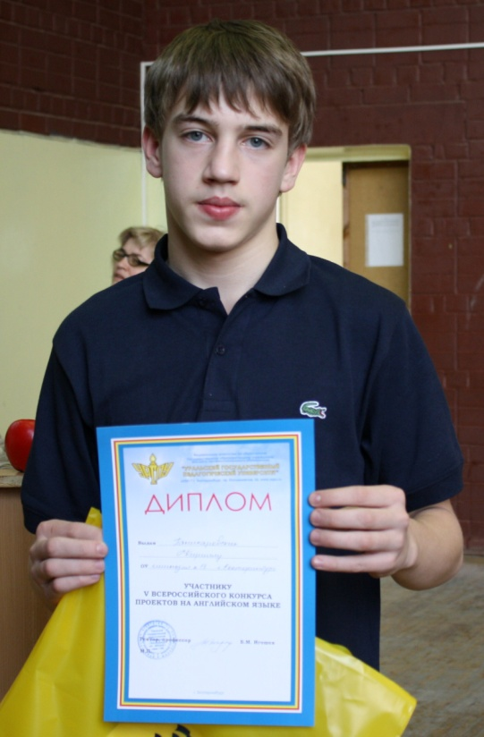
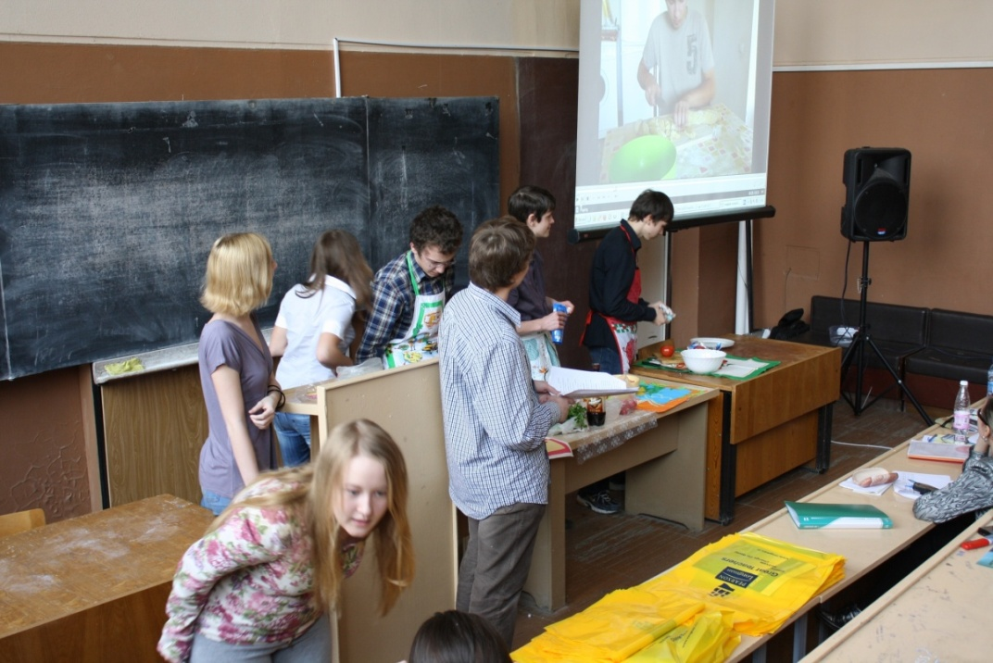
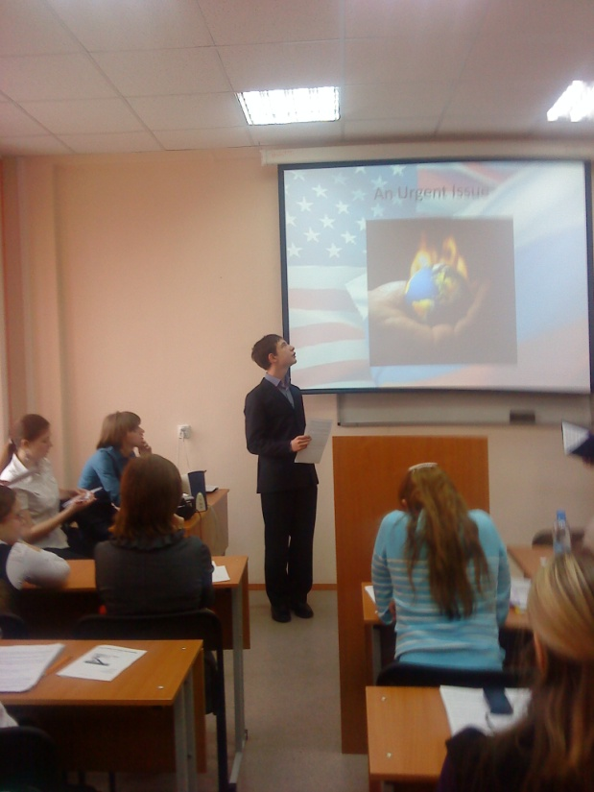
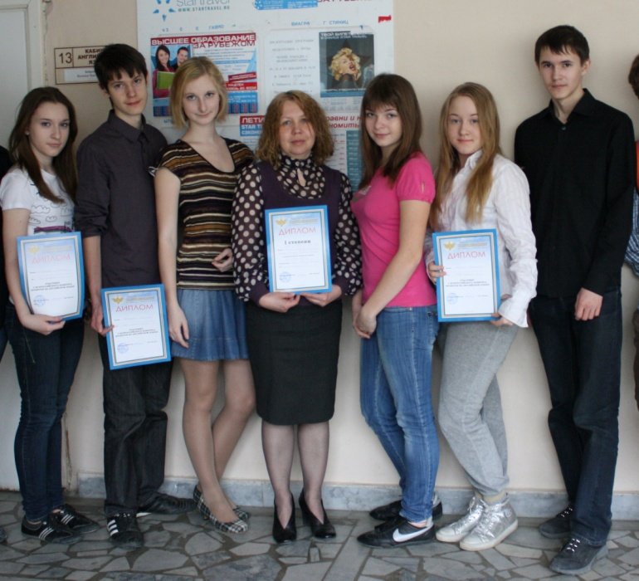

Slide 13
« Создание Творческой лаборатории»
Запланированный результат изменений | Полученный результат изменений
разработка и апробация программ продвинутого уровня обучения. | разработана программа для дошкольников в соответствии с требованиями ФГОС 2 поколения; разработана программа для учащихся 11 классов с использованием ИКТ для более эффективной подготовки к ЕГЭ

Slide 14
Запланированный результат изменений | Полученный результат изменений
руководство научно – исследовательской и творческой работой учителей и учащихся (проведение научных конференций, теоретических семинаров, подготовка научных и методических публикаций) | 100% учителей работают по методическим темам 43% педагогов участвовали в проведении мастер классов на семинарах и конференциях 22% педагогов подготовили публикации

Slide 15
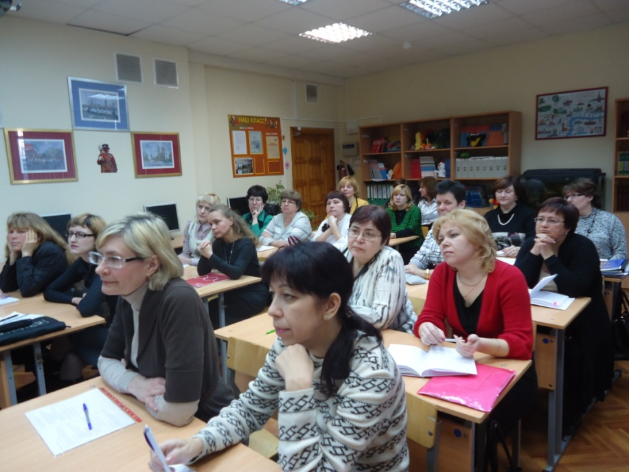
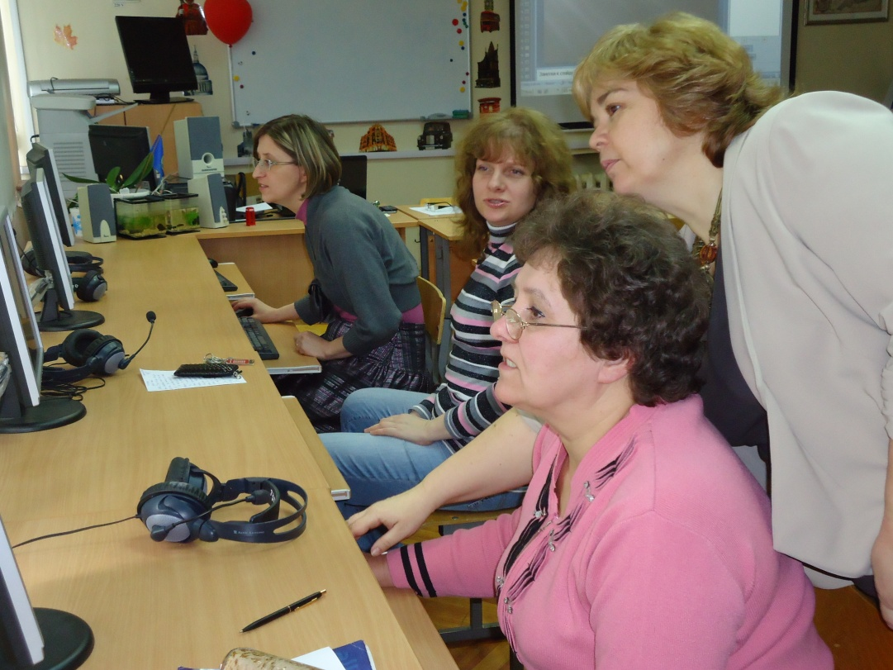
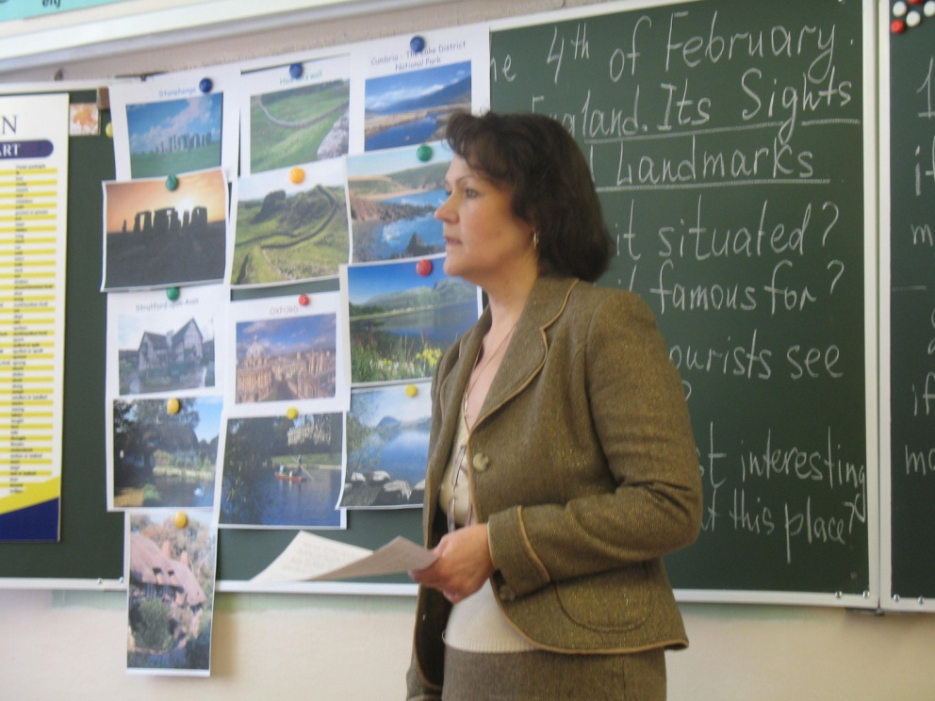

Slide 16
Запланированный результат изменений | Полученный результат изменений
Совершенствование библиотечного фонда школы, оформление подписки на периодические издания. | Библиотечный фонд кафедры лингвистической культуры увеличился на 47 наименований

Slide 17
« Использование информационных технологий в обучении иностранным языкам»
Запланированный результат изменений | Полученный результат изменений
Умение использовать мультимедийные и компьютерные технологии для осуществления образовательной и самообразовательной деятельности | Рабочее место учителя оборудовано компьютером для 100% учителей 79% рабочих мест оборудованы интерактивными досками или проеторами

Slide 18
«Подготовка к сдаче международных экзаменов Кембриджского университета»
Запланированный результат изменений | Полученный результат изменений
Готовность учащихся к самообразованию, самовоспитанию, самореализации; овладение практическими навыками выполнения экзаменационных заданий различного типа | В 2012-2013 уч.году 145 учащихся проходили подготовку к сдаче международных экзаменов на внеурочных занятиях. Из них: 71 учащихся сдали экзамены различного уровня

Slide 19
Вручение сертификатов

Slide 20
«Открытая лонгмановская олимпиада по английскому языку»
Запланированный результат изменений | Полученный результат изменений
Повышение интереса учащихся к творческой деятельности; привлечение внимания учебных заведений к возможности использования широкого спектра аутентичных учебных пособий для повышения качества обучения, а также для проведения тестового контроля, максимально приближенного к европейскому стандарту и формату ЕГЭ. | В 2012-2013 уч. году 294 учащихся из 41 образовательного учреждения приняли участие в олимпиаде. Гимназия № 13 подготовила 15 победителей и призеров олимпиады.

